Slide 1
BIOSTATISTIKA
Tato prezentace je autorským dílem vytvořeným zaměstnanci Masarykovy univerzity. Studenti předmětu mají právo pořídit si kopii prezentace pro potřeby vlastního studia. Jakékoliv další šíření prezentace nebo její části bez svolení Masarykovy univerzity je v rozporu se zákonem.

Slide 2
Typy proměnných
Kvalitativní (kategoriální) proměnná
lze ji řadit do kategorií, ale nelze ji kvantifikovat
Příklad: pohlaví, HIV status, barva vlasů …
Kvantitativní (numerická) proměnná
můžeme ji přiřadit číselnou hodnotu
Příklad: výška, hmotnost, teplota, počet hospitalizací …

Slide 3
Popis a vizualizace kvalitativních proměnných
Popis kvalitativních dat: četnost jednotlivých kategorií
Vizualizace kvalitativních dat: koláčový nebo sloupcový graf
Příklad: Známka z biostatistiky (podzim 2014)
Frekvenční tabulka
Koláčový graf
Sloupcový graf
Známka | n | %
A | 11 | 18,0
B | 20 | 32,8
C | 16 | 26,2
D | 9 | 14,8
E | 5 | 8,2
F | 0 | 0,0
Celkem | 61 | 100,0

Slide 4
Popis kvantitativních dat
Popis kvantitativních dat: charakteristika středu (průměr, medián aj.), charakteristika variability (rozptyl, rozsah hodnot, interkvartilové rozpětí aj.)
Příklad: Popis výšky pacientů (cm)
Popisné statistiky
Charakteristika
N | 61
Průměr (cm) | 161,5
Medián (cm) | 161,0
Sm. odchylka (cm) | 4,7
Rozptyl (cm²) | 22,2
min-max (cm) | 144 – 169
dolní-horní kvartil (cm) | 158 - 164
Průměr a medián se téměř shodují. Co nám to říká?

Slide 5
Vizualizace kvantitativních dat
Vizualizace kvantitativních dat: nejčastěji pomocí krabicového grafu nebo histogramu
Příklad: Popis výšky pacientů (cm)
Krabicový graf
Histogram
maximum (100% kvantil)
horní kvartil (75% kvantil)
medián (50% kvantil)
dolní kvartil (25% kvantil)
Jsou data symetrická?
minimum (0% kvantil)
Odlehlá hodnota?

Slide 6
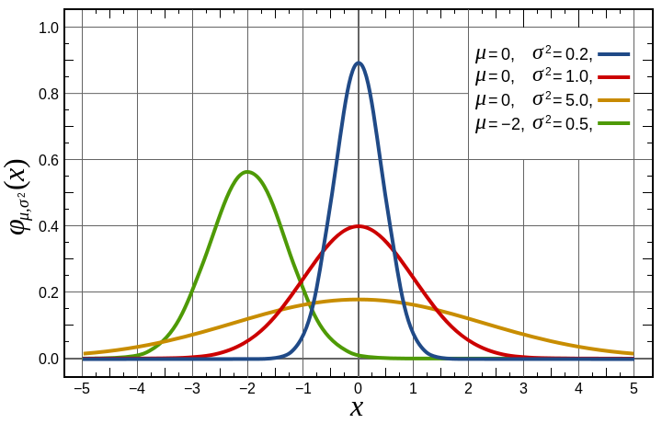

Normální rozdělení
Nejklasičtějším modelovým rozdělením, od něhož je odvozena celá řada statistických analýz je tzv. normální rozdělení, známé též jako Gaussova křivka.
Popisuje rozdělení pravděpodobnosti spojité náhodné veličiny, např. výška v populaci, chyba měření ...
Je kompletně popsáno dvěma parametry:
μ – střední hodnota
σ² – rozptyl
Označení: N(μ, σ²)
NORMALITA je klíčovým předpo-kladem řady statistických metod

Slide 7
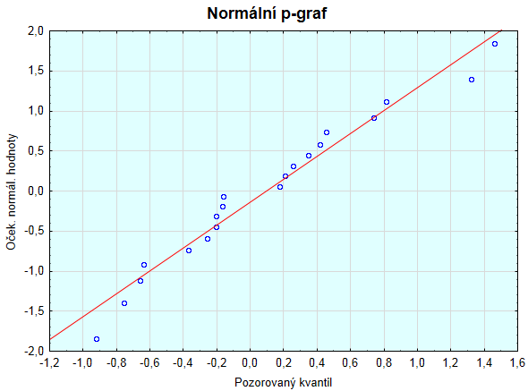
Vizuální ověření normality
Pro hodnocení tvaru rozložení lze využít
histogram nebo normálně-pravděpodobnostný graf
Pocházejí-li data z normálního rozložení, pak body budou ležet okolo přímky
Pocházejí-li data z normálního rozložení, pak bude proložená křivka souhlasit s histogramem

Slide 8
Shapirův-Wilkův test normality
Testy normality testují
H₀: není rozdíl mezi zpracovávaným rozložením a normálním rozložením.
Shapirův-Wilkův test
Jde o neparametrický test použitelný i při velmi malých n (10) s dobrou sílou testu. Je zaměřen na testování symetrie.
Vždy je ovšem dobré prohlédnout si i histogram, protože některé odchylky od normality, např. bimodalitu některé testy neodhalí.

Slide 9
Statistické testování – princip
Všechny statistické testy testují tzv. nulovou hypotézu. Proti ní stojí tzv. alternativní hypotéza.
Nulová hypotéza H0
Alternativní hypotéza HA
Testování nulové hypotézy probíhá většinou výpočtem tzv. testové statistiky a k ní je pak určena tzv. p-hodnota.
H₀: sledovaný efekt je nulový
H_{A}: sledovaný efekt není nulový
Statistické testování odpovídá na otázku, zda je pozorovaný rozdíl náhodný či nikoliv.

Slide 10
Způsoby testování: P-hodnota
Významnost hypotézy hodnotíme dle získané p-hodnoty, která vyjadřuje pravděpodobnost, s jakou číselné realizace výběru podporují H₀, je-li pravdivá.
P-hodnotu porovnáme s hladinou významnosti α (stanovujeme ji na 0,05).
P-hodnotu získáme při testování hypotéz ve statistickém softwaru.
Je-li p ≤ α, pak H₀ zamítáme na hladině významnosti α a přijímáme H_{A}.
Je-li p > α, pak H₀ nezamítáme na hladině významnosti α.

Slide 11
Základní statistické testy
Parametrické testy
Neparametrické testy
Typ dat
Spojitá x spojitá data
Spojitá x kategoriální data
Kategoriální x kategoriální data
Jeden výběr
Dva výběry
Tři a více výběrů (nepárově)
Jeden výběr
Více výběrů
Párová data
Nepárová data
Párová data
Nepárová data
Pearsonův korelační koeficient
Jednovýbě-rový t-test
Párový t-test
Dvouvýbě-rový t-test
ANOVA
Chí-kvadrát test
Spearmanův korelační koeficient
Jednovýbě-rový Wilcoxo-nův test
Wilcoxonův / znaménkový test
Mannův-Whitneyho test
Kruskalův-Wallisův test
Jednovýbě-rový bino-mický test
McNemarův test
Fisherův exaktní test

Slide 12
Jednovýběrový test
…..
…..
…..
x
Stanovení nulové a alternativní hypotézy:
H₀: Průměr výběru je rovný referenční hodnotě.
H_{A}: Průměr výběru není rovný referenční hodnotě.
Ověření normality rozdělení hodnot výběru
(vizuálně i statistickým testem: Shapiro-Wilkův test).
Předpoklad splněn => jednovýběrový t-test
Předpoklad nesplněn => Wilcoxonův test, znaménkový test
Vypočítaní hodnoty testové statistiky a p-hodnoty. Když je vypočítaná p-hodnota menší než zvolená hladina významnosti α = 0,05, zamítáme nulovou hypotézu.

Slide 13
Párový test
…..
…..
…..
…..
…..
…..
Stanovení nulové a alternativní hypotézy:
H₀: Průměry před a po léčbě se neliší.
H_{A}: Průměry před a po léčbě se liší.
Spočítání diference hodnot a prohlédnutí jejich průběhu. Ověření normality rozdělení diferencí
(vizuálně i statistickým testem: Shapiro-Wilkův test).
Předpoklad splněn => párový t-test
Předpoklad nesplněn => párový Wilcoxonův/znaménkový t.
Vypočítaní hodnoty testové statistiky a p-hodnoty. Když je vypočítaná p-hodnota menší než zvolená hladina významnosti α = 0,05, zamítáme nulovou hypotézu.

Slide 14
Dvouvýběrový test
…..
…..
…..
…..
…..
…..
Stanovení nulové a alternativní hypotézy:
H₀: Průměry obou skupin jsou shodné.
H_{A}: Průměry obou skupin nejsou shodné.
Prohlédnutí průběhu dat, určení průměru, mediánu
Ověření normality dat (vizuálně i Shapiro-Wilkovým testem)
Ověření homogenity rozptylů (F-testem)
Předpoklady splněny => nepárový dvouvýběrový t-test
Předpoklady nesplněny => Mannův-Whitneyův U test
Vypočítaní hodnoty testové statistiky a p-hodnoty. Když je vypočítaná p-hodnota menší než zvolená hladina významnosti α = 0,05, zamítáme nulovou hypotézu.

Slide 15
Test pro více nezávislých výběrů
…..
…..
…..
…..
…..
…..
Stanovení nulové a alternativní hypotézy:
H₀: Střední hodnoty všech skupin jsou shodné.
H_{A}: Aspoň jedna dvojice středních hodnot se liší.
Prohlédnutí průběhu dat, určení průměru, mediánu
Ověření normality dat (vizuálně i Shapiro-Wilkovým testem)
Ověření homogenity rozptylů (Levenův test)
Předpoklady splněny => ANOVA
Předpoklady nesplněny => Kruskalův-Wallisův test
Vypočítaní hodnoty testové statistiky a p-hodnoty.
Když je p < α, zamítáme nulovou hypotézu. Dalším, tzv. post hoc testem hledáme dvojici s odlišnou střední hodnotou.
…..
…..
…..

Slide 16
Základní statistické testy
Parametrické testy
Neparametrické testy
Typ dat
Spojitá x spojitá data
Spojitá x kategoriální data
Kategoriální x kategoriální data
Jeden výběr
Dva výběry
Tři a více výběrů (nepárově)
Jeden výběr
Více výběrů
Párová data
Nepárová data
Párová data
Nepárová data
Pearsonův korelační koeficient
Jednovýbě-rový t-test
Párový t-test
Dvouvýbě-rový t-test
ANOVA
Chí-kvadrát test
Spearmanův korelační koeficient
Jednovýbě-rový Wilcoxo-nův test
Wilcoxonův / znaménkový test
Mannův-Whitneyho test
Kruskalův-Wallisův test
Jednovýbě-rový bino-mický test
McNemarův test
Fisherův exaktní test

Slide 17
Typy proměnných
Kvalitativní (kategoriální) proměnná
lze ji řadit do kategorií, ale nelze ji kvantifikovat
Příklad: pohlaví, HIV status, barva vlasů …
Kvantitativní (numerická) proměnná
můžeme ji přiřadit číselnou hodnotu
Příklad: výška, hmotnost, teplota, počet hospitalizací …

Slide 18
Popis a vizualizace kvalitativních proměnných
Popis kvalitativních dat: četnost jednotlivých kategorií
Vizualizace kvalitativních dat: koláčový nebo sloupcový graf
Příklad: Známka z biostatistiky (podzim 2014)
Frekvenční tabulka
Koláčový graf
Sloupcový graf
Známka | n | %
A | 11 | 18,0
B | 20 | 32,8
C | 16 | 26,2
D | 9 | 14,8
E | 5 | 8,2
F | 0 | 0,0
Celkem | 61 | 100,0

Slide 19
Kontingenční tabulka – vztah kategoriálních proměnných
Řádky (r) hodnotami (kategoriemi) první proměnné, sloupce (c) hodnotami druhé proměnné.
V buňkách tabulky jsou uvedeny počty případů s hodnotou první proměnné odpovídající příslušnému řádku a druhé proměnné s hodnotou odpovídající příslušnému sloupci.
 | Nemocný | Zdravý | Celkem
Muž | 45 | 11 | 56
Žena | 25 | 6 | 31
Celkem | 70 | 17 | 87

Slide 20

Analýza kontingenčních tabulek
Analýza kontingenčních tabulek umožňuje analyzovat vazbu mezi dvěma kategoriálními proměnnými (pomocí chí-kvadrát testu, tj. srovnáním pozorovaných a očekávaných četností)
Umožňuje testovat:
Hypotézu o nezávislosti:
H₀: Proměnné jsou nezávislé; H_{A}: Proměnné jsou závislé.
Hypotézu o shodě struktury:
H₀: Procentuální zastoupení kategorií proměnné je stejné
ve srovnávaných výběrech; H_{A}: … není stejné
Hypotézu o symetrii:
H₀: (pokus nemá vliv na výskyt daného znaku)
H_{A}: (pokus má vliv na výskyt daného znaku)
$nij≠$ $nji$

Slide 21
Testování nezávislosti dvou kategoriálních proměnných
Stanovení nulové a alternativní hypotézy:
H₀: Dvě kategoriální proměnné jsou nezávislé.
H_{A}: Dvě kategoriální proměnné jsou závislé.
Vypočítání pozorovaných a očekávaných četností
Ověření podmínky dobré aproximace (týká se oček. četností)
Předpoklad splněn => Pearsonův chí-kvadrát test
Předpoklad nesplněn => Fisherův exaktní test
Vypočítaní hodnoty testové statistiky a p-hodnoty.
Když je p < α, zamítáme nulovou hypotézu.

Slide 22
Testování shody struktury dvou kategoriálních proměnných
Stanovení nulové a alternativní hypotézy:
H₀: Pravděpodobnostní rozdělení kategoriální proměnné je stejné v různých populacích.
H_{A}: Pravděpodobnostní rozdělení kategoriální proměnné není stejné v různých populacích.
Vypočítání pozorovaných a očekávaných četností
Ověření podmínky dobré aproximace (týká se oček. četností)
Předpoklad splněn => Pearsonův chí-kvadrát test
Předpoklad nesplněn => Fisherův exaktní test
Vypočítaní hodnoty testové statistiky a p-hodnoty.
Když je p < α, zamítáme nulovou hypotézu.

Slide 23
Testování symetrie – McNemarův test
Hypotéza o symetrii: Opakovaně sledujeme binární proměnnou a zajímá nás, zda došlo ke změně jejího rozdělení.
Příklad: Výskyt bolesti před a po užití léku.
H₀: (pokus nemá vliv na výskyt daného znaku)
Testová statistika: Pokud je větší než kritická hodnota rozdělení o jednom stupni volnosti (vhodné pro počty údajů b + c > 8), pak nulovou hypotézu zamítáme.
Četnost | Po: ANO | Po: NE
Před: ANO | a | b | a + b
Před: NE | c | d | c + d
 | a + c | b + d | N
Teoretická pravděpodobnost | Po: ANO | Po: NE
Před: ANO | n₁₁ | n₁₂ | n_{1.}
Před: NE | n₂₁ | n₂₂ | n_{2.}
 | n_{.1} | n_{.2}

Slide 24

Testování hypotézy o symetrii
Stanovení nulové a alternativní hypotézy:
H₀: Pokus nemá vliv na výskyt daného znaku.
H_{A}: Pokus má vliv na výskyt daného znaku.
Vypočítání pozorovaných četností
McNemarův test
Vypočítaní hodnoty testové statistiky a p-hodnoty.
Když je p < α, zamítáme nulovou hypotézu.
$nij≠$ $nji$

Slide 25
Základní statistické testy
Parametrické testy
Neparametrické testy
Typ dat
Spojitá x spojitá data
Spojitá x kategoriální data
Kategoriální x kategoriální data
Jeden výběr
Dva výběry
Tři a více výběrů (nepárově)
Jeden výběr
Více výběrů
Párová data
Nepárová data
Párová data
Nepárová data
Pearsonův korelační koeficient
Jednovýbě-rový t-test
Párový t-test
Dvouvýbě-rový t-test
ANOVA
Chí-kvadrát test
Spearmanův korelační koeficient
Jednovýbě-rový Wilcoxo-nův test
Wilcoxonův / znaménkový test
Mannův-Whitneyho test
Kruskalův-Wallisův test
Jednovýbě-rový bino-mický test
McNemarův test
Fisherův exaktní test

Slide 26
Korelace
Korelační analýza je využívána pro vyhodnocení míry vztahu dvou spojitých proměnných. Obdobně jako jiné statistické metody, i korelace mohou být parametrické nebo neparametrické.
Kladná korelace
Záporná korelace
Bez korelace
Y
Y
Y
X
X
X

Slide 27
Korelační koeficienty
Korelační koeficient (r) – kvantifikuje míru vztahu mezi dvěma spojitými proměnnými X a Y.
Pearsonův korelační koeficient je parametrický; hodnotí míru lineární závislosti mezi dvěma spojitými proměnnými.
Předpoklad: proměnné pocházejí z tzv. dvourozměrného normálního rozdělení (pro každou hodnotu X má proměnná Y normální rozdělení a pro každou hodnotu Y má proměnná X normální rozdělení)
Spearmanův korelační koeficient je neparametrický; hodnotí míru závislosti pořadí hodnot dvou spojitých proměnných.
Hodnota r je kladná, když vyšší hodnoty X souvisí s vyššími hodnotami Y. Naopak hodnota r je záporná, když nižší hodnoty X souvisí s vyššími hodnotami Y.

